Slide 1
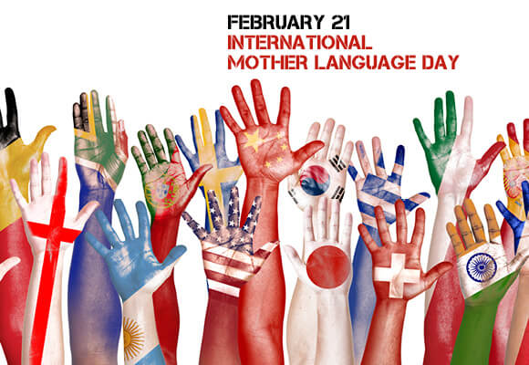
UNESCO 1999

Slide 2

LINGUA MADRE

Slide 3
La diversità e la pluralità sono una risorsa e non un ostacolo…
siamo tutti d’accordo??

Slide 4
Un po’ di dati nel mondo…
8,1 miliardi di abitanti
7168 lingue (dati 2022)
di cui il 45% sta scomparendo a causa della globalizzazione e della digitalizzazione

Slide 5
…..in Italia…
…
5,4 milioni di stranieri residenti nel 2025 su una popolazione di circa 58,95 milioni di persone

Slide 6
…e nella nostra 2C!!
classe di 23 alunni , di cui 8 con lingua madre diversa dall’italiano
Albanese = La lingua albanese, conosciuta anche come gjuha shqipe, è una lingua indoeuropea parlata principalmente in Albania, ma con comunità albanesi in Kosovo, Macedonia. Essa ha una struttura di 36 lettere, composta da 7 vocali e 29 consonanti, e ha un alfabeto con lettere "doppie" che non esistono in italiano.
Rumeno = Il rumeno, noto anche come dacorumeno (limba română), appartiene al gruppo delle lingue romanze balcaniche e fa parte della famiglia indoeuropea. È parlato principalmente in Romania e Moldavia, ma anche in Serbia, Bulgaria, Russia, Ucraina, Ungheria.
Malayarem = La lingua malayāḷaṁ (മലയാളം) è una lingua dravidica meridionale parlata in India, principalmente nello stato federato del Kerala. Al 2022, è parlata da 37,2 milioni di parlanti totali..
Polacco = (nativa: język polski) è una lingua slava occidentale parlata principalmente in Polonia, con circa 45 milioni di parlanti totali. È la lingua ufficiale della Polonia e viene parlata anche in altri paesi come Bielorussia, Repubblica Ceca, Germania, Ungheria, Israele, Lituania, Romania, Slovacchia e Ucraina. Il polacco ha una buona base di vocabolario di origine greca e latina.
Nigerian English = also known as Nigerian Standard English, is a variety of English spoken in Nigeria.Based on British English, the dialect contains various loanwords and collocations from the native languages of Nigeria, due to the need to express concepts specific to the cultures of ethnic groups in the nation. Il dialetto IGBO è parlato da 30,8 milioni di abitanti nel sud est della Nigeria.
Wolof = wòlof o, con grafia italiana, uolof[ è la lingua parlata in Senegal dall'omonima popolazione. Al 2025, è parlato da 20 milioni di parlanti totali. Nel dialetto della regione di Dakar, in particolare, si notano forti contaminazioni francofone e la presenza di numerosi vocaboli derivanti dal francese e dallo slang afroamericano.
‘Dialetto’ brindisino = Il dialetto brindisino o dialetto salentino settentrionale[ è un dialetto parlato a Brindisi e in molti comuni limitrofi, oltre che nel versante orientale della Provincia di Taranto.

Slide 7
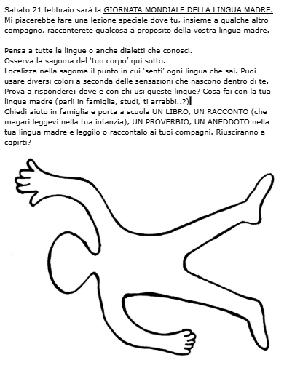
1a FASE DELLA NOSTRA ATTIVITA’:
la proposta alla classe

Slide 8
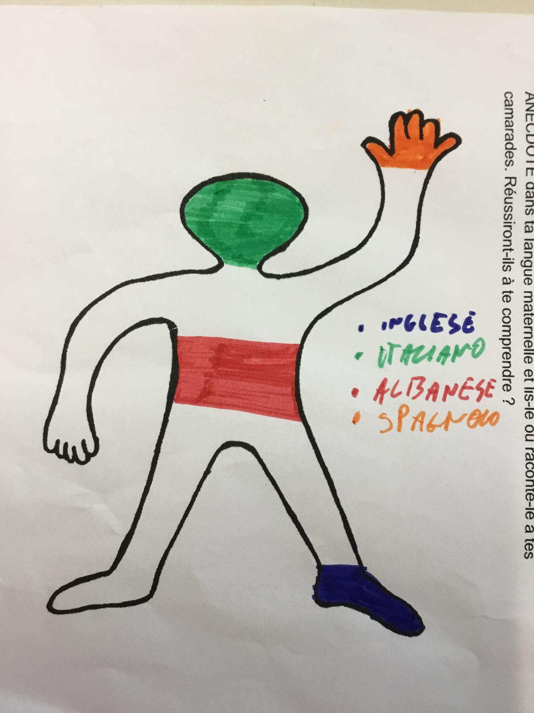
2a FASE: la risposta dei ragazzi presentata alla classe
K.a., nato in Italia da genitori albanesi, si presenta molto timidamente ai compagni in lingua madre. Non vuole aggiungere commenti.
L.r. nato in Italia da genitori rumeni, non presenta ‘la sagoma’ né vuole parlare ai compagni in lingua madre. Dice: ‘Non me la sento’ (cito testualmente).

Slide 9
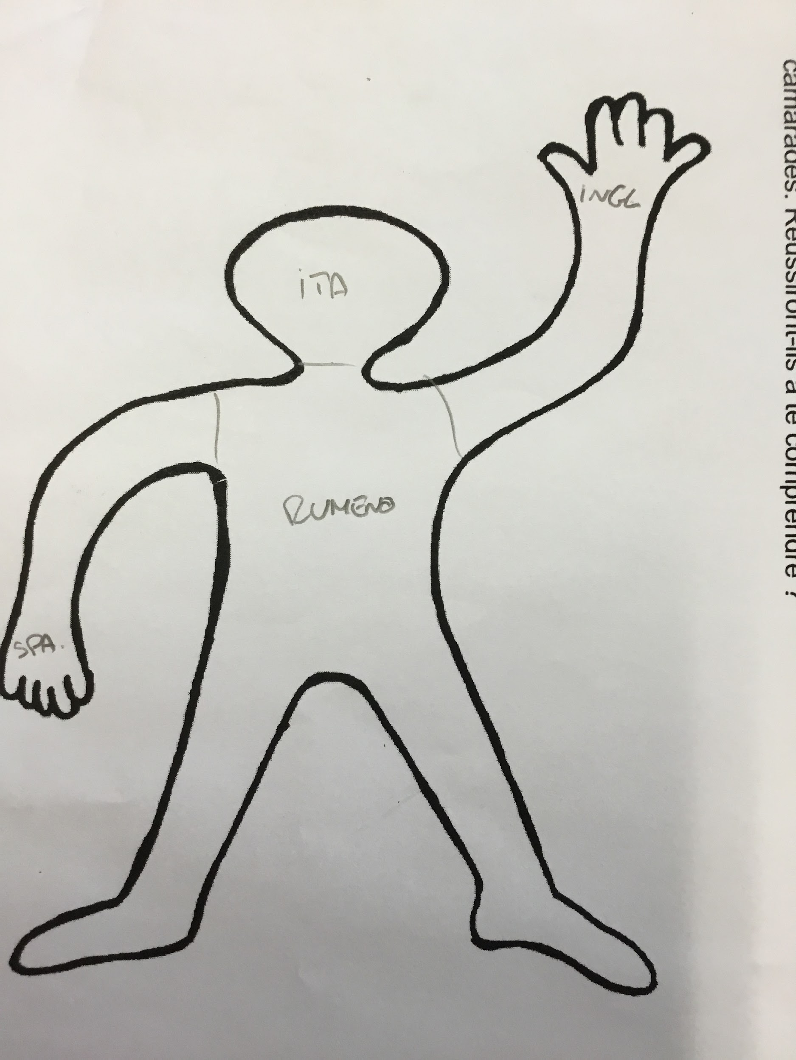
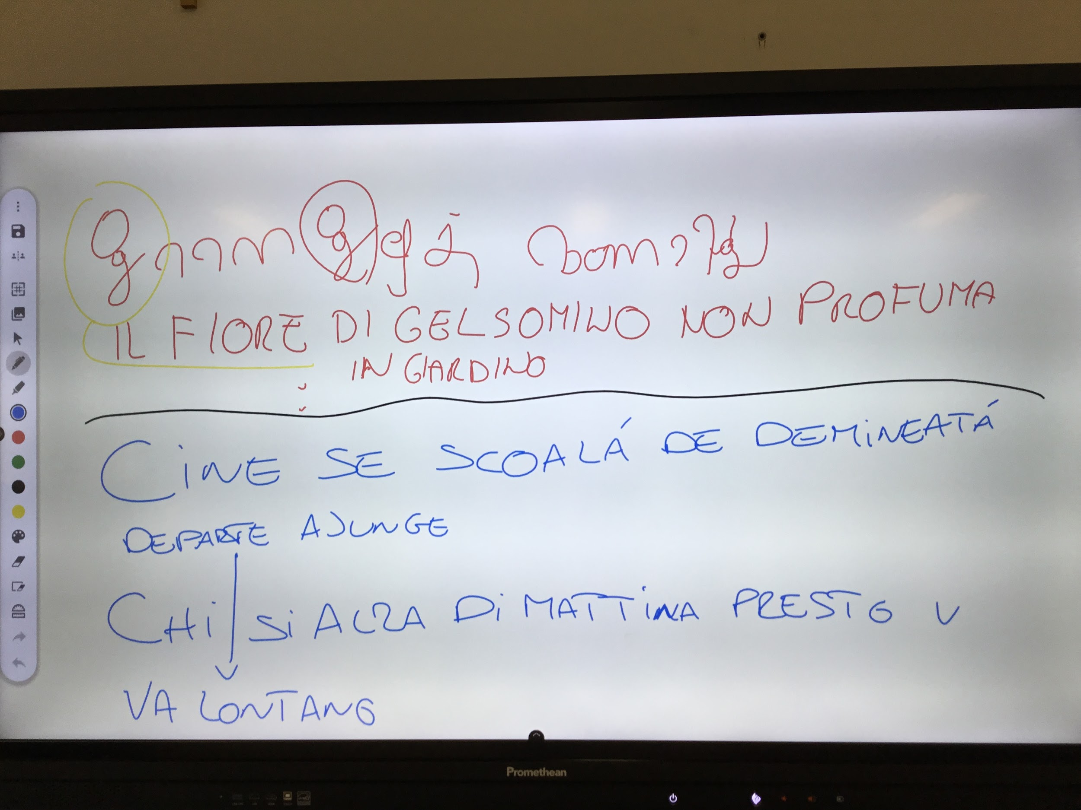
A.r. nato in Italia da genitori rumeni, presenta il proverbio qui a fianco (in basso, in blu). Legge e spiega il significato, sottolineando che il rumeno ‘è difficile’ (cit.)

Slide 10
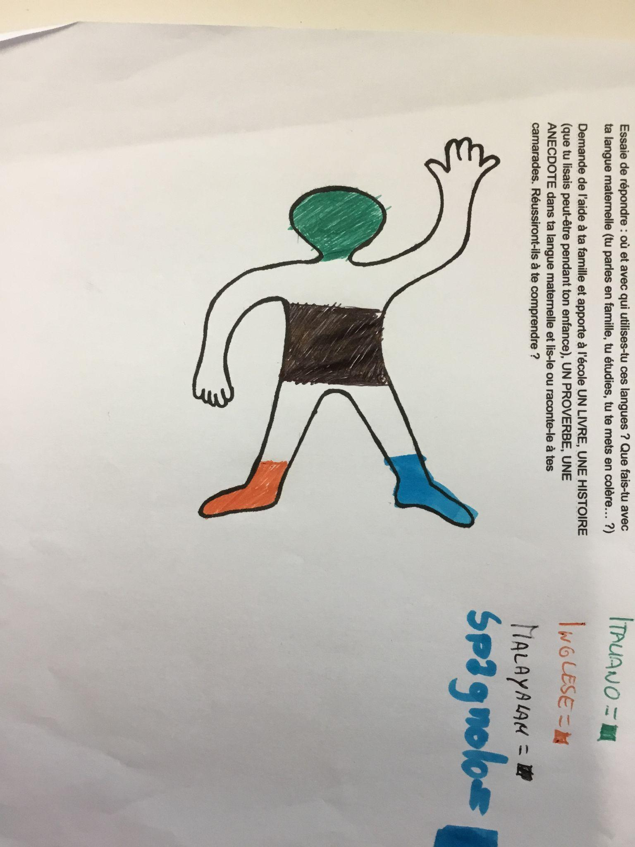
D.m. nato in Italia da genitori indiani presenta alla classe il proverbio qui a fianco (in alto, in rosso). Legge e spiega il significato. I compagni sono sorpresi dalla initelligibilità e dal fatto che una lettera può avere più di un significato.

Slide 11
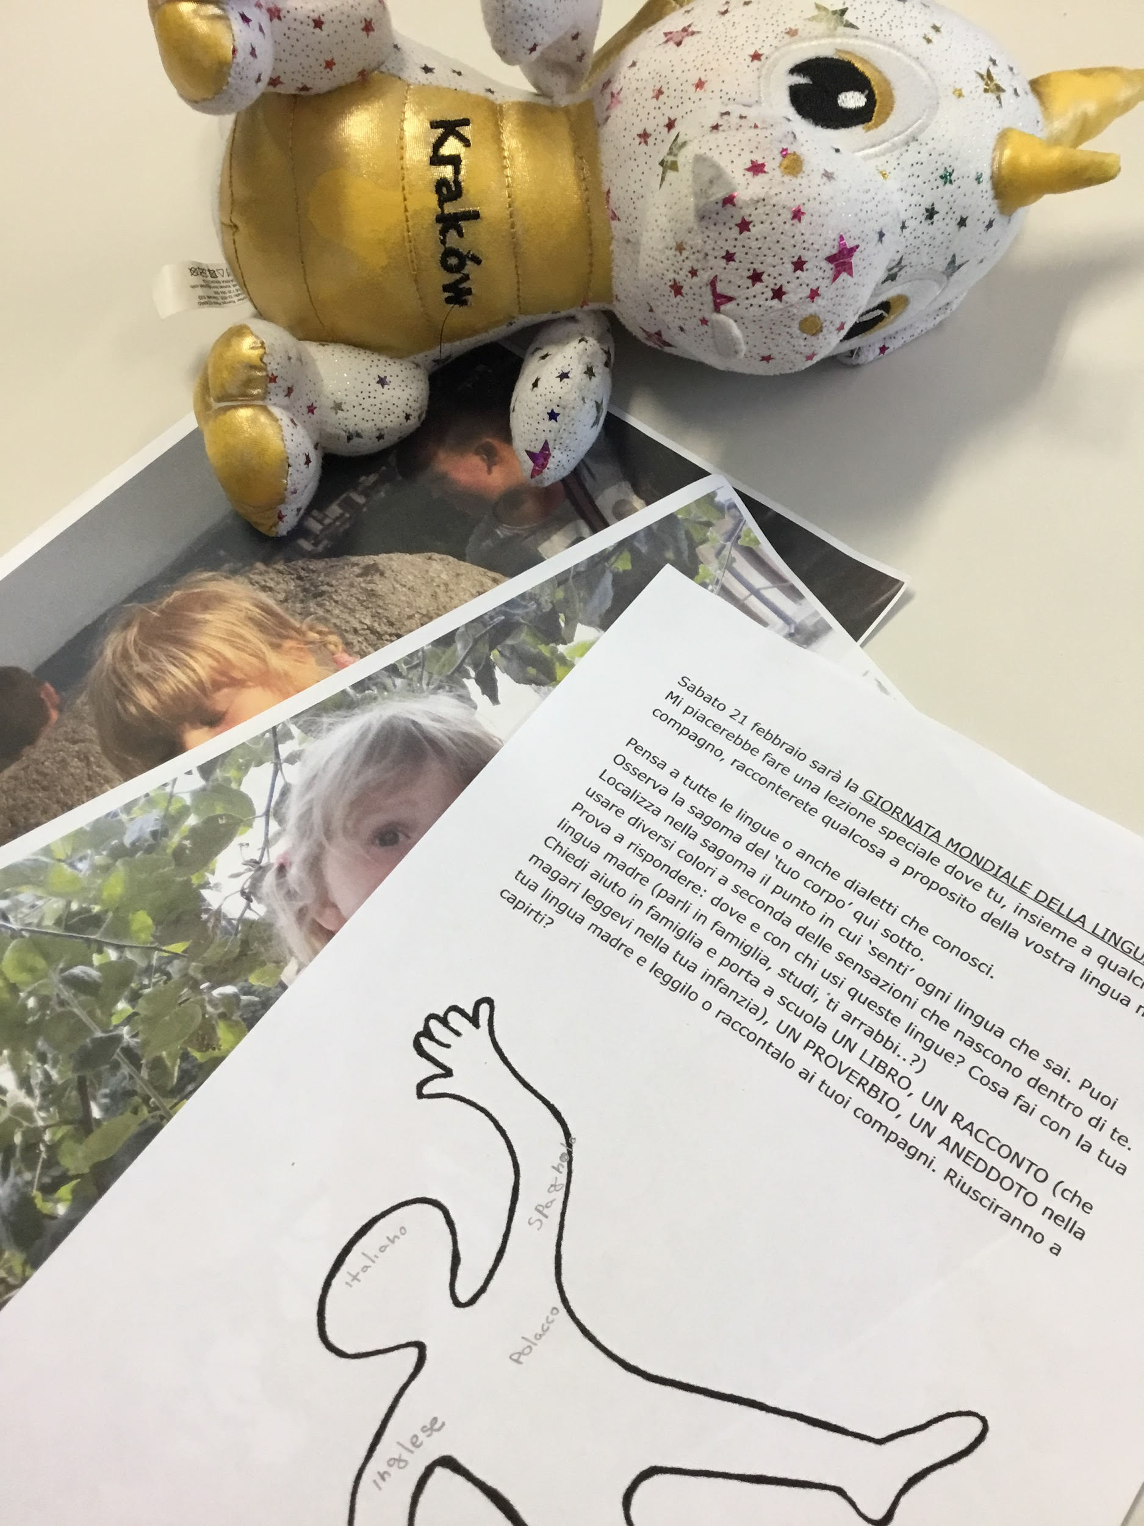
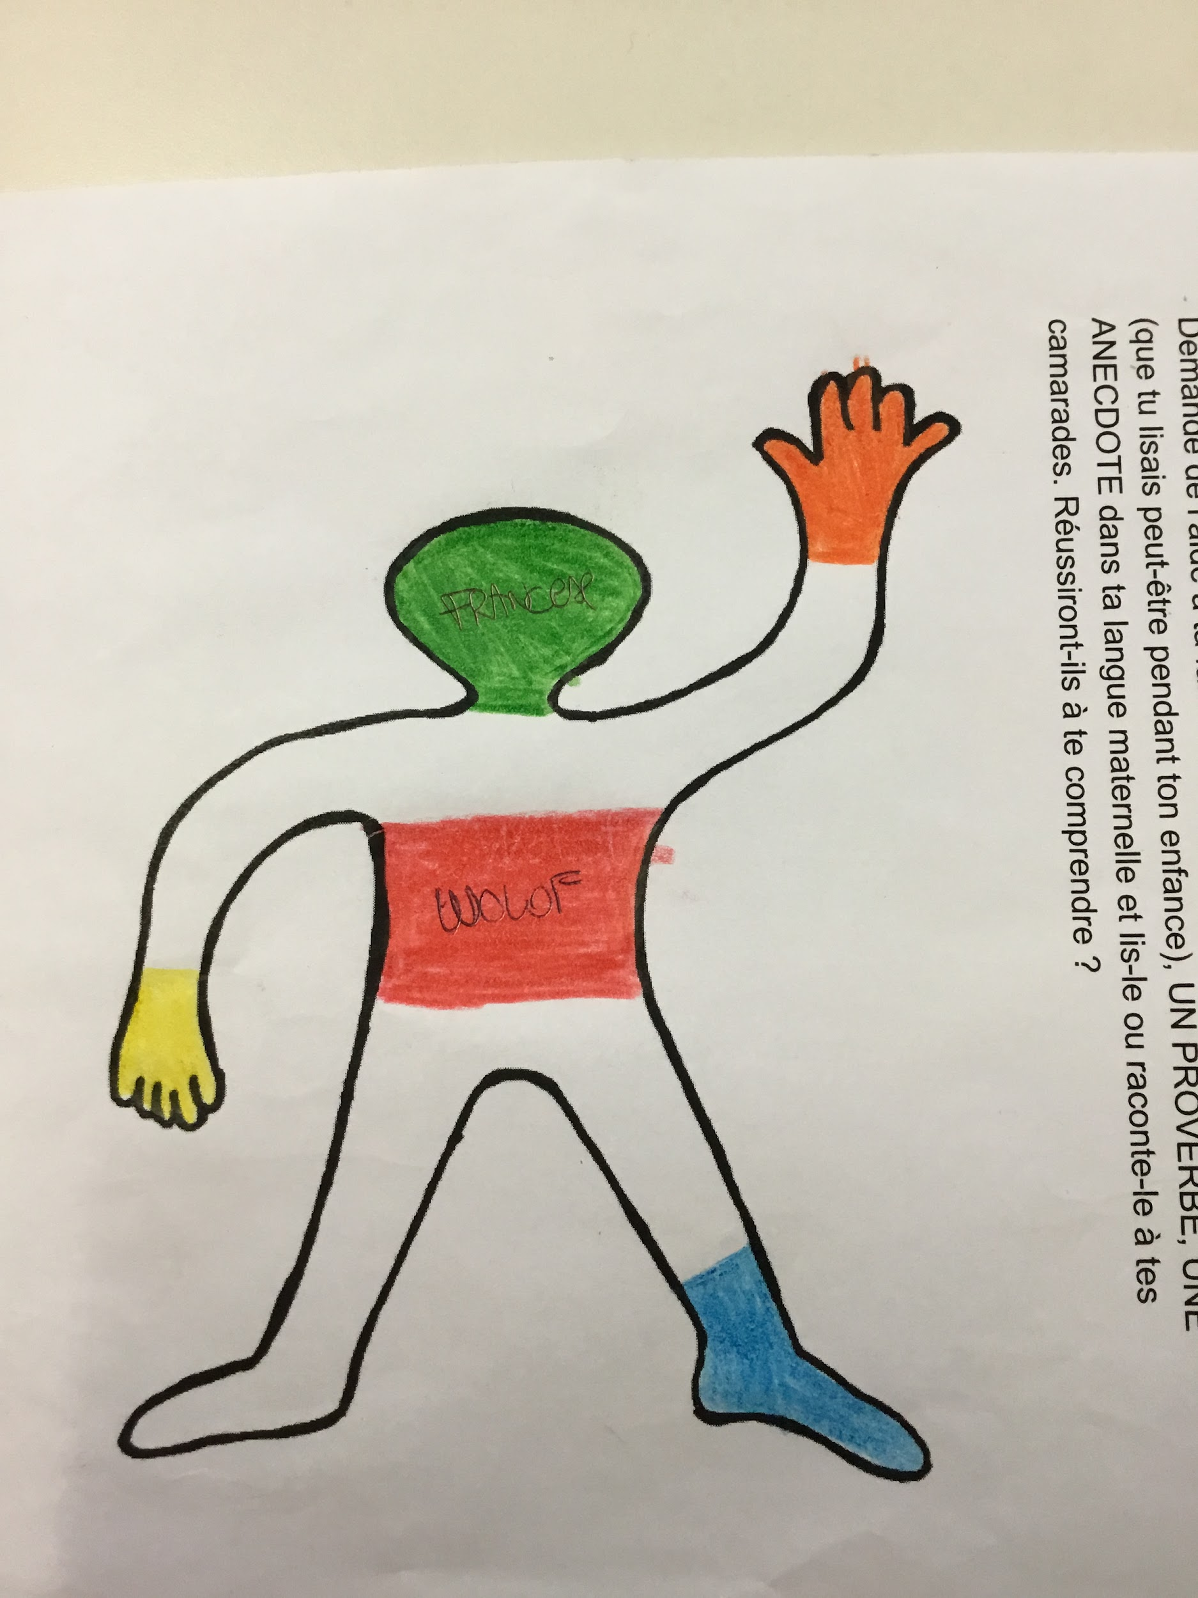
M.w. è nato in Senegal ed è in Italia da soli 8 mesi. E’ in prima alfabetizzazione in italiano, inglese e spagnolo. Parla bene il francese. Si presenta alla classe in wolof, risultando incomprensibile.
I compagni convengono che, fra qualche anno, il suo bagaglio linguistico sarà invidiabile..
S.p. nata in Polonia e residente in Italia da 10 anni, presenta ricordi della sua infanzia a Cracovia e si presenta in lingua ai compagni che commentano: ‘Non si capisce niente!’ (cit.)

Slide 12
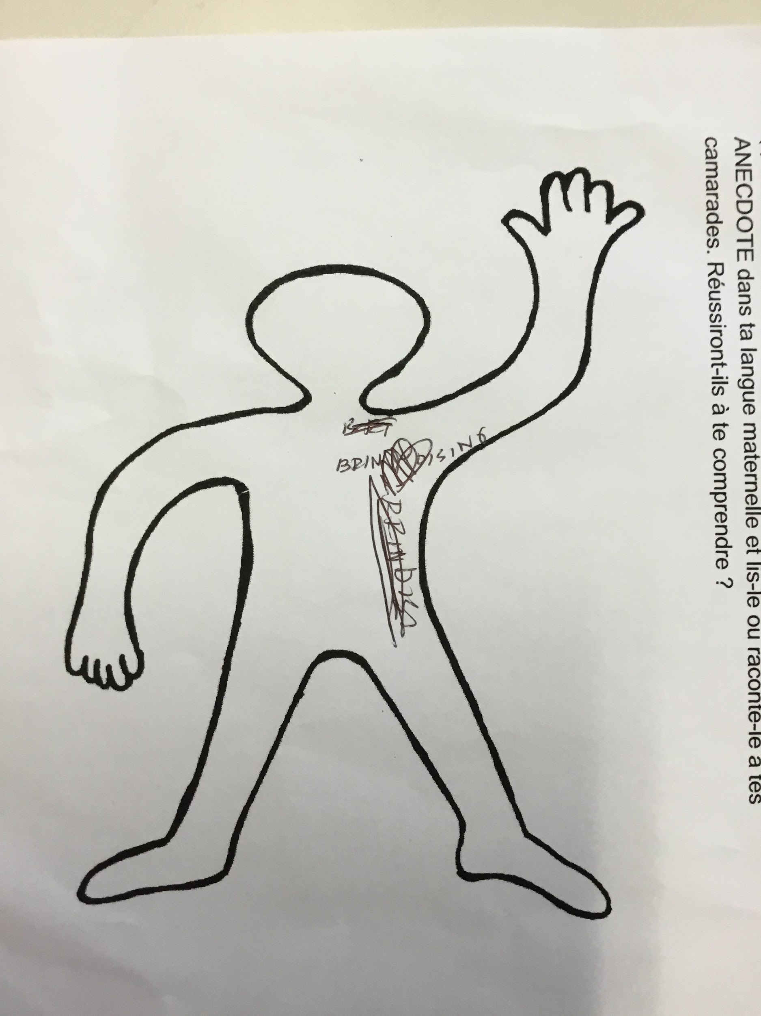
Accogliamo lo slancio di un alunno speciale della classe, D.b., che interviene dicendo che la sua lingua madre è il dialetto brindisino. Timidamente pronuncia qualche espressione usata dalla madre e dichiara che il dialetto gli piace perchè ‘è la lingua della famiglia, che parlo con zii e cugini.’ (cit.)

Slide 13
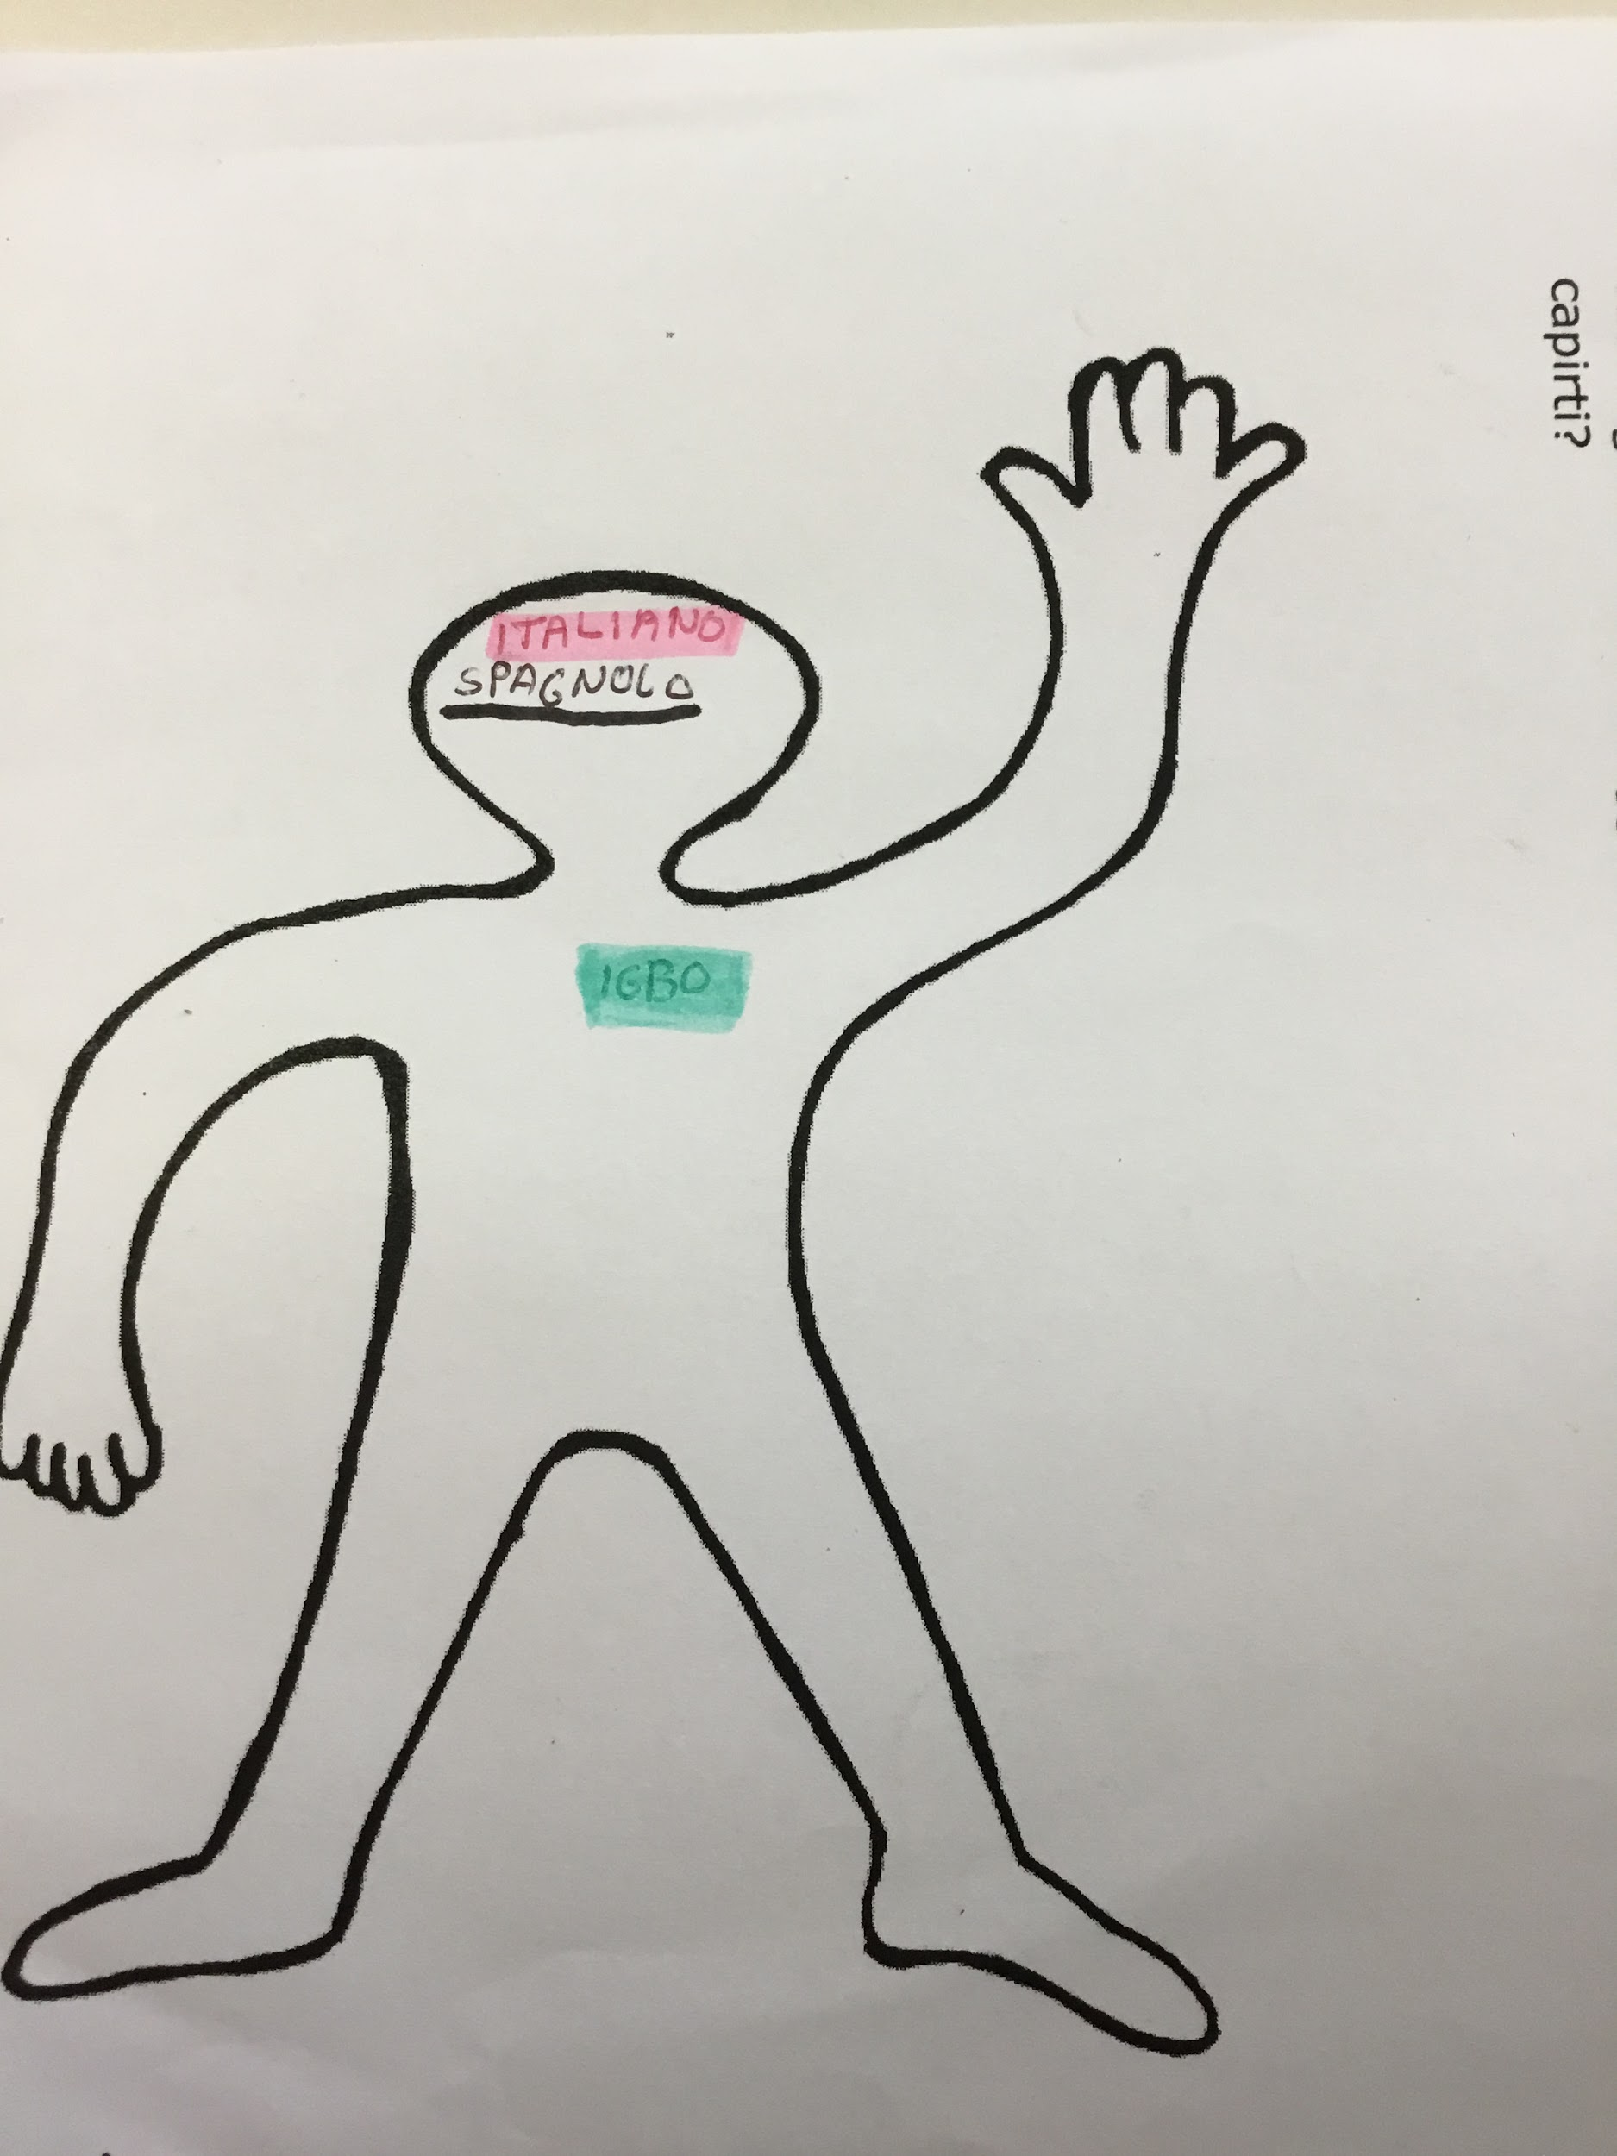
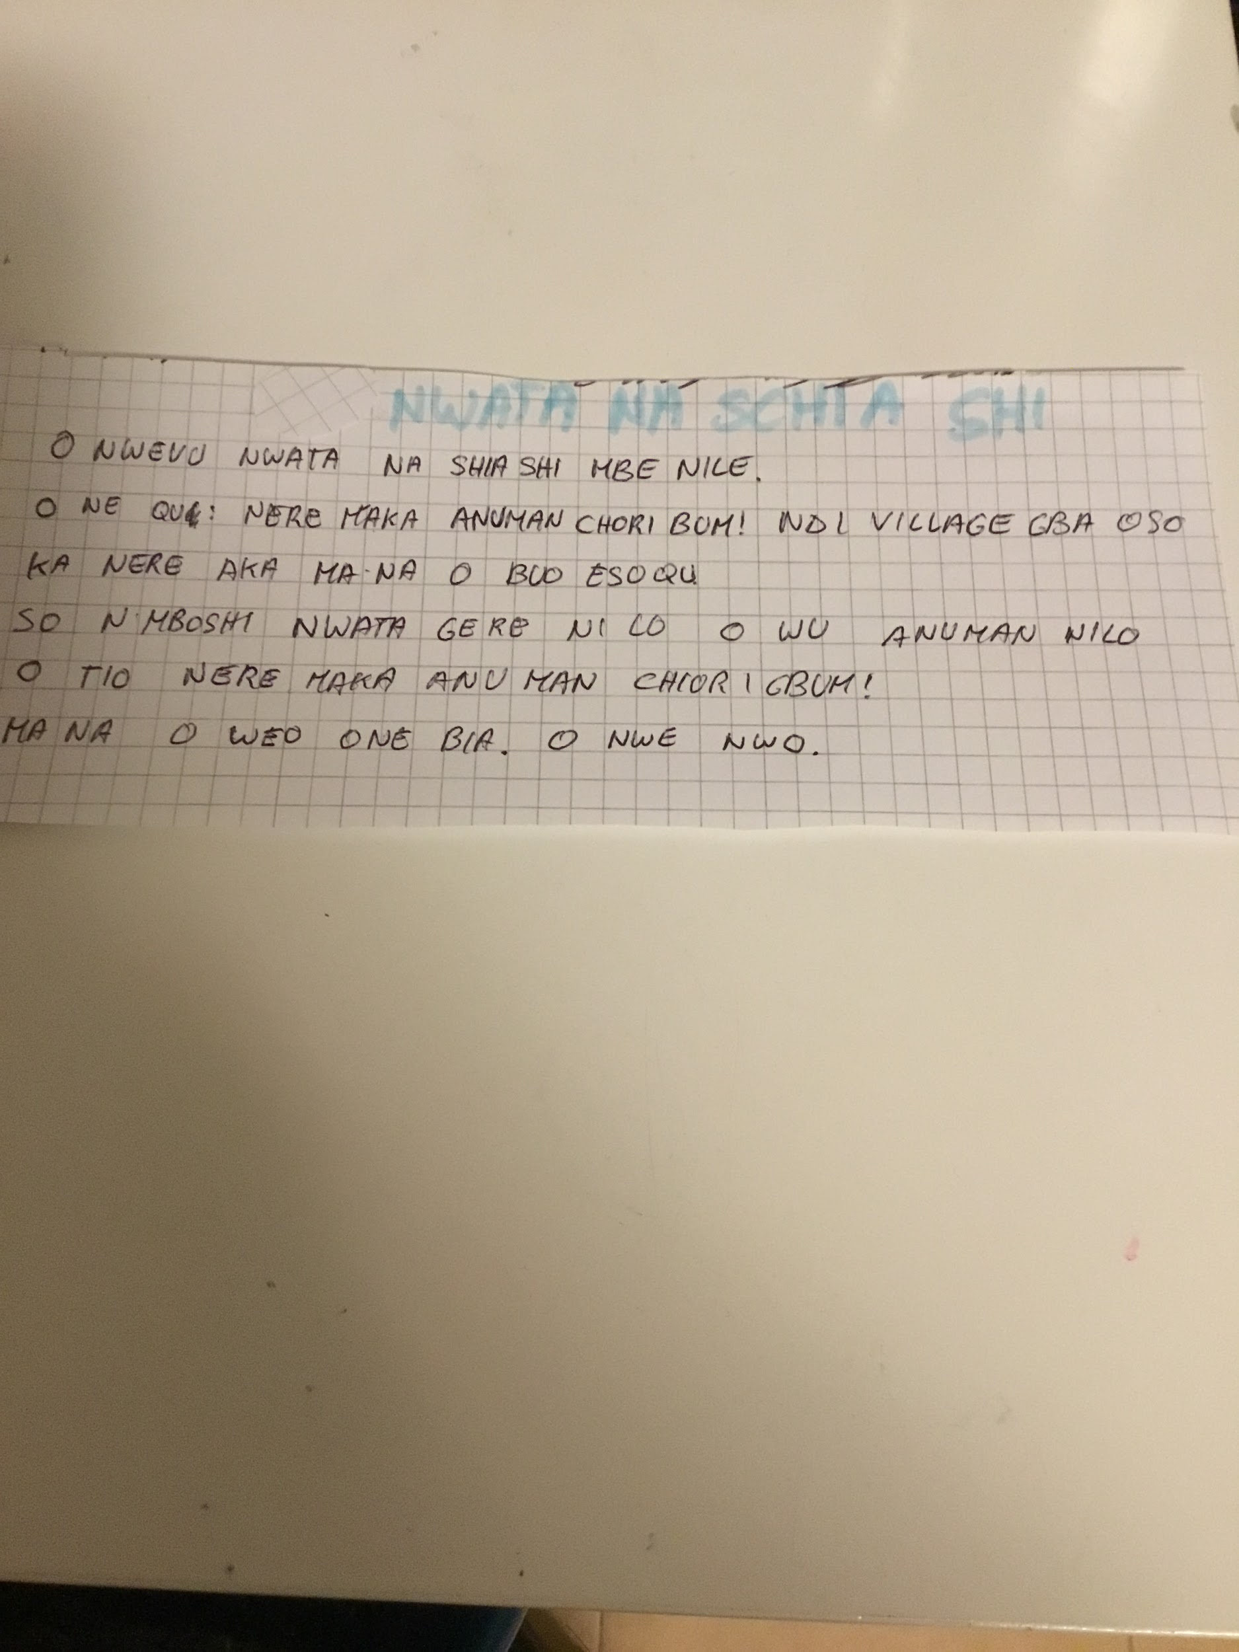
V.n., nata in Nigeria ed in Italia da 7 anni, si presenta ai compagni in lingua madre.
V.n. legge poi ai compagni un racconto che le leggeva sempre la madre da piccola. Dall’intonazione si intuisce che è simile alla favola ‘Al lupo, al lupo!’, in effetti V. ci confessa che da piccola diceva spesso bugie.
Il racconto è scritto in IGBO, dialetto nigeriano.

Slide 14


Slide 15
Riflessioni finali….
Sono una docente di spagnolo della Secondaria di I grado ed ho due ore di lezione settimanali per classe. Dopo aver seguito il webinar ‘Lingua madre: un ponte per l’inclusione’ (vedi ‘fonti’), ho deciso di proporre l’attività fin qui esposta alla classe 2C con l’obiettivo di valorizzare le lingue madri presenti e promuovere un clima di inclusione e curiosità verso la diversità linguistica e culturale. Il progetto ha richiesto 2 ore e 30 minuti.
Durante lo svolgimento dell’attività è emersa una dinamica significativa: la maggior parte degli studenti coinvolti ha mostrato un certo imbarazzo e una certa reticenza nel parlare della propria lingua madre al resto della classe. Questo può essere riconducibile ad un possibile timore di esporsi, al bisogno di conformarsi al gruppo, ma anche alla percezione della lingua madre come elemento che li distingue dai compagni e quindi costituisce in realtà ‘un ostacolo’ (vedi slide 3).
Solo un’alunna, S.p. (in maiuscolo il nome puntato e in minuscolo la lingua madre) ha partecipato con entusiasmo e con buona capacità di rielaborazione, mostrandosi persino felice di parlare nella propria lingua. Il suo intervento ha suscitato curiosità nella classe.
Se osserviamo in particolare le sagome, possiamo notare come tutti gli alunni coinvolti abbiano posizionato la propria lingua madre all’altezza del cuore (lingua degli affetti, lingua con cui si litiga) e l’italiano all’altezza della testa (lingua legata allo studio e alla comunicazione ufficiale). Le lingue straniere studiate a scuola (inglese e spagnolo) sono sempre posizionate sulle appendici (mani o piedi).
L’imbarazzo della maggior parte degli studenti ha evidenziato come la valorizzazione delle lingue madri richieda tempo e un lavoro graduale. Se per noi adulti la pluralità linguistica e culturale è spesso considerata una risorsa (soprattutto in termini di opportunità lavorative), per i ragazzi di questa fascia d’età, invece, il bisogno di non apparire diversi rispetto ai compagni prevale sulla volontà di valorizzare la propria identità culturale.
Ritengo comunque che questa attività risulti significativa in quanto rappresenta un contributo per costruire gradualmente un clima di fiducia. Sono certa che i ragazzi, crescendo e facendo esperienze, potranno riconoscere con maggiore serenità e consapevolezza che in effetti ‘due (o più) lingue ti aprono tutte le porte lungo il percorso’.
prof.ssa Miriam Piraccini
IC SAN PIETRO IN VINCOLI (RA)

Slide 16
FONTI:
Google Immagini
google.com
wikipedia.org
wordart.com
orizzonteinsegnanti.it
arcipelagoeducativo.it
WEBINAR ‘Lingua madre: un ponte per l’inclusione’ - ANCI Emilia Romagna (18-02-2026)

